Slide 1

Plataforma de Evaluación, Monitoreo y Seguimiento
Práctica Final Docente

Slide 2
Instrumentos de Evaluación, Monitoreo y Seguimiento Práctica Docente Final
Protocolos de evidencia
Contextualización de la enseñanza
Planificación de metas y planes de clase
Plan de evaluación
Implementación de la enseñanza
Reflexión sobre la enseñanza
Autoevaluación

Slide 3
Estructura del Protocolo de Evidencias
Descripción
Rol del practicante
Descripción de la tarea a realizar
Competencias a evidenciar
Componente pedagógico (perfil de egreso)
Competencias de desempeño profesional (Práctica)
Problema de contexto de la competencia
Tarea a realizar
Indicaciones del Informe
Estructura del informe (formalidades)
Rúbrica de evaluación
Presenta 4 niveles de desempeño (Destacado, competente, básica e insatisfactorio
Política pública (Evaluación docente)
Calificación
Puntaje máximo, PREMA, puntaje nota 4,0
Ponderación
Niveles de logros (Ev. Docente)
Comisión de práctica de la universidad

Slide 4

Funcionalidades Sistema de Plataforma

Slide 5
Sistema de Evaluación y Monitoreo de Práctica Final Docente
Ejecución operacional
Módulo de evaluación de prácticas para evaluadores
Módulo de evaluación de prácticas para alumno
Seguimiento y monitoreo
Módulo de seguimiento para coordinadores y autoridades
Gestión
académica
Módulo de panel de gestión estratégica para el logro de competencias
Módulo de configuración prácticas para coordinadores
Herramientas de seguimiento para evaluadores y alumnos
Motor de interacción entre usuarios

Slide 6
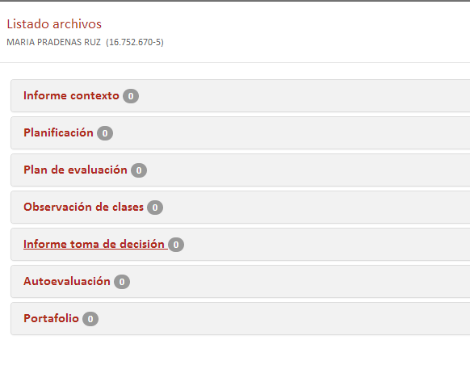
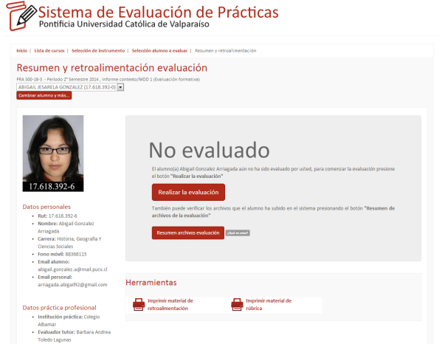
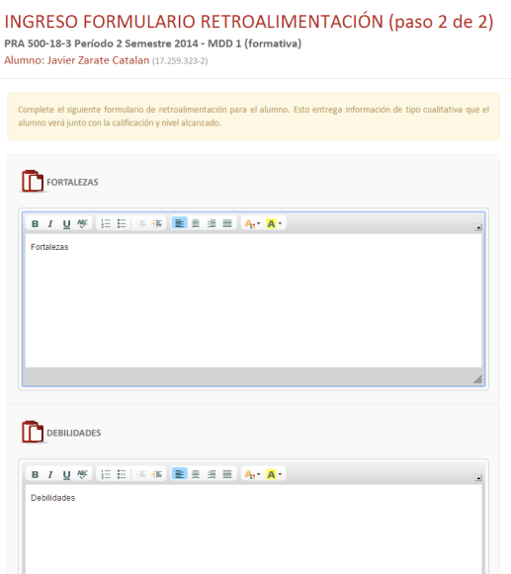
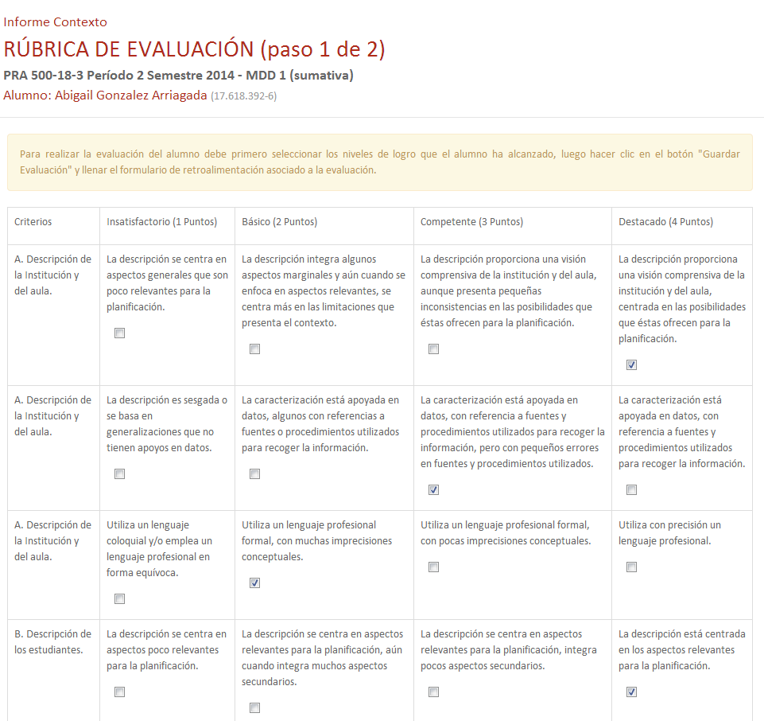
Proceso de evaluación de práctica final docente
Monitoreo y seguimiento de práctica final docente
Protocolo de evaluación
Instancia de evaluación
Evaluación por rúbrica
Retroalimentación de evaluador
Entrega de evidencia
Múltiples evaluadores: Tutor, mentor, externo, etc.

Slide 7


Proceso de Evaluación
Entrega de evidencias
Evaluación
Retroalimen-tación
Por parte de evaluadores
Por parte de evaluadores
Por parte de los estudiantes

Slide 8
Opiniones tutores
Sobre el proceso de evaluación:
Mecanismo inmediato de comunicación entre practicante y tutor
Formalización de las retroalimentaciones realidad
Permite el acceso a las retroalimentaciones en cualquier momento
Sobre el uso del recurso:
Facilidad de uso de la plataforma
Acercamiento al uso de TIC´s
Economía: reduce gasto papel

Slide 9
seprad.ucv.cl

